Slide 1
Telemonitoring van patienten met hartfalen, registreren, vertroetelen of behandelen?
Werkgroep hartfalen,Baarn, 22 maart 2013
Hans Kragten, cardioloog
Anita Arts, hartfalenverpleegkundige i.o.
Vera Post, hartfalenverpleegkundige
Theo Thuis, hartfalenverpleegkundige
Atrium medisch centrum parkstad, Heerlen

Slide 2
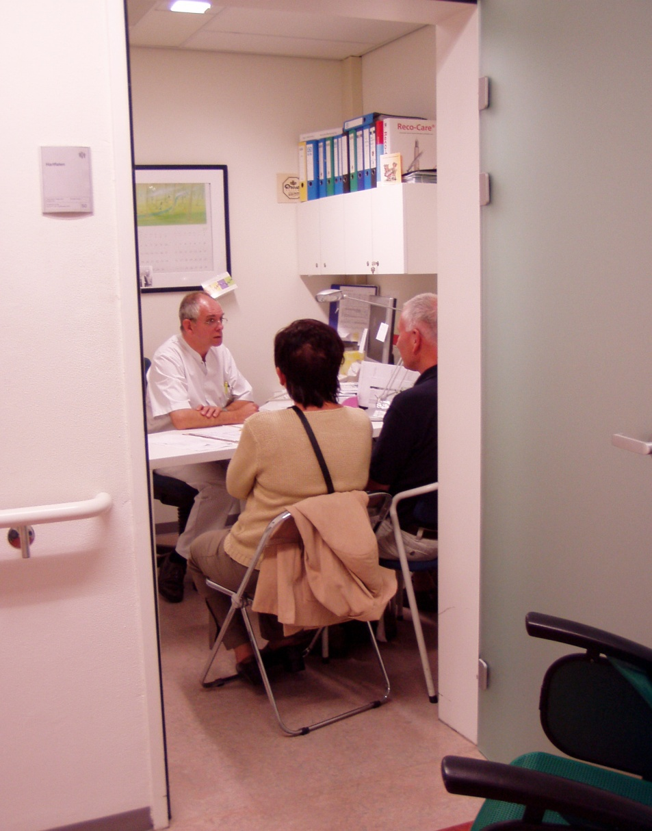
De hartfalenpoli in Heerlen

Slide 3
De studie waar het over gaat..
Tailored telemonitoring in patients with heart failure: results of a multicentre randomized controlled trial
Josianne J.J. Boyne, Hubertus J.M. Vrijhoef, Harry J.G.M. Crijns, Gerjan De Weerd, Johannes Kragten, Anton P.M. Gorgels.
On behalf of the TEHAF investigators
Eur. Journal of Heart Failure, may 15th 2012

Slide 4
Het punt waar het over gaat
Behandeling leidt (heel) soms tot genezing
Behandeling moet altijd helend zijn (primum est non nocere)
Vaak vindt alleen palliatie plaats.
Wat zijn dan de doelstellingen van de behandeling?

Slide 5
Enkele doelstellingen
Betere QoL
Langer leven
Minder ziekenhuisopnemingen
Kortere ziekenhuisopnemingen
Betere controle op behandeling
Minder complicaties van behandelingen
...?

Slide 6
Wat weten we nu al bij hartfalen?
HF-verpleegkundigen begeleiden patienten beter dan cardiologen. (Deal studie).
Intensieve begeleiding geeft geen verbetering tov standaard begeleiding (Coach)
Hartfalen is een dure ziekte.
Hartfalenverpleegkundigen zijn ook duur.
De meeste opnemingen in het ziekenhuis bij patienten >60 zijn wegens hartfalen.

Slide 7
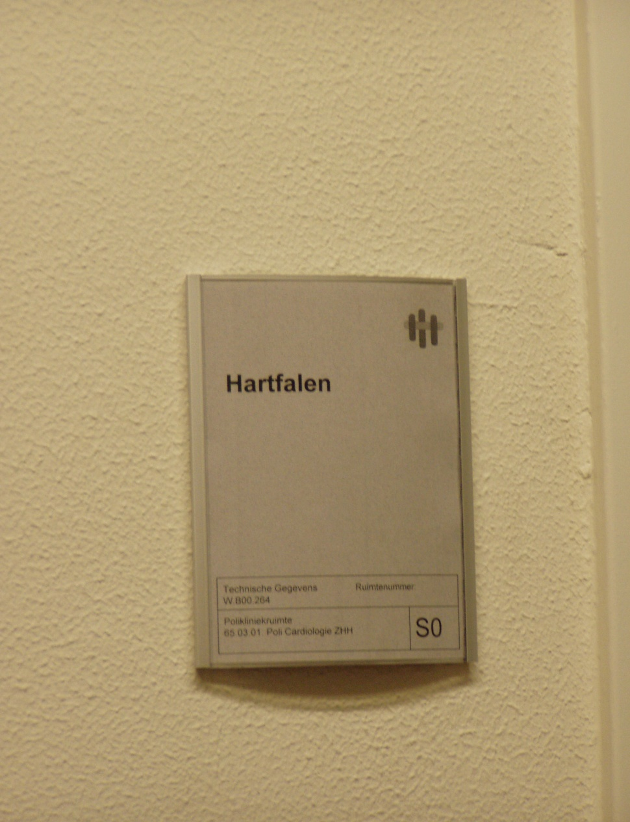
Hier wordt hard gefaald...

Slide 8
Quality tools in heart failure
EBMA: een manier, om bij elkaar te beoordelen, of een patient met hartfalen, die door een collega wordt behandeld, volgens de meest recente richtlijnen wordt behandeld.
Dit is een standaard onderdeel van de kwaliteitsvisitatie, die wij allemaal eenmaal per 5 jaar (of vaker) dienen te ondergaan. Hierbij beoordelen wij de status van patient met hartfalen, die door een collega cardioloog wordt behandeld.

Slide 9
Waar gaat het over bij de EBMA hartfalen?
  Algemeen
  Screening
  ECHO lab
  Aanvullende diagnostiek
  Behandeling
  Beleid
  Follow-up
  Hebben jullie dat allemaal gedaan???

Slide 10
EBMA algemeen
Anamnese
Lichamelijk onderzoek
ECG
X thorax
Laboratorium onderzoek
BNP bepaling

Slide 11
  EBMA screening
Anaemie
Schildklier
Vitaminestatus
diabetes

Slide 12
EBMA echolab
LVEF
Regionale wandbewegingsstoornissen
Klepfunctie
Vullingsstatus
  ECHOlab:Echo-EF/echo-rwbs/echo-klep/echo-vulling.

Slide 13
EBMA Aanvullende diagnostiek
Ischaemie detectie
CAG verricht
Evaluatie ritmestoornissen
Tissue Doppler Imaging
MRI

Slide 14
  EBMA Behandeling medicamenteus
Leefregels
ACE/ARB
Nitraat/hydralazine
Betablokker
Aldosteron antagonist
Ivabradine

Slide 15
  EBMA beleid en follow-up
Co-morbiditeit (anaemie/ijzergebrek)
Hartteambespreking
Dyssynchronie/ CRT
ICD
Hartrevalidatie
Titratieprotocol
Nierfunctie
rapportage/ herbeoordeling
V-V optimalisatie.

Slide 16
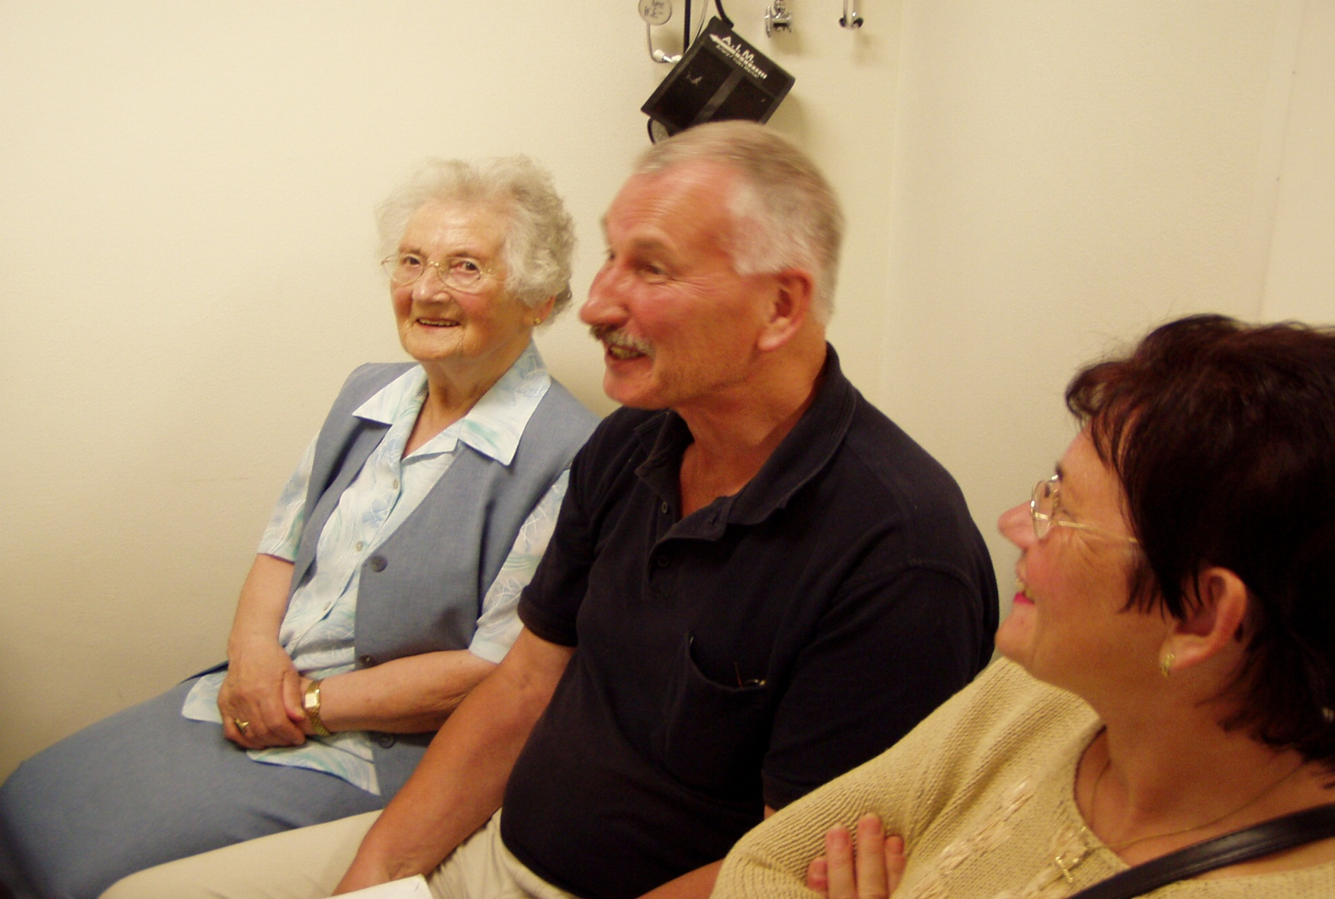
Hartfalen, een familie aangelegenheid

Slide 17
Doel van telemonitoring van patienten met hartfalen
Toenemende ziekte met hoge belasting voor het ziektekostensysteem
Toenemende kosten door intensieve behandeling
Ziektekostenreductie door efficientere begeleiding.
Ziektekosten reductie door beter geinformeerde patienten
Verbetering QoL door veiligheidsgevoel bij patienten

Slide 18
Wat is telemonitoring?
Controle, advies of behandeling van patienten op afstand, gebruik makend van een tele-communicatiemiddel.
De behandelaar heeft geen ‘lijfelijk’ contact met de patient.
Voorbeelden zijn: Telefoon, Fax, Telemetrie, Cameratoezicht, Health buddy, Internet, Carelink...

Slide 19
De studie...
Multicentre studie: Maastricht/ Heerlen/ Sittard
Screening 870 pat; 488 niet includeerbaar
382 HF-patienten; 71.5 jaar;
Patienten werden begeleid door cardioloog en HF-verpleegkundige
Inclusie en follow-up oct. 2007-dec.2008

Slide 20
De studie.. verv.
Patienten in de interventie arm kregen een Health Buddy in bruikleen, gekoppeld aan een telefoonlijn.
Via dit systeem werden punten van klachten, kennis en gedrag doorgegeven. Op basis hiervan werd een risicostratificatie gemaakt (laag, midden en hoog)
Per individuele patient kan een programma worden ingesteld met (niet) intensieve controle- of (niet) intensief educatieve module.

Slide 21
De studie..verv2
De ‘usual care’ groep kreeg de gebruikelijke behandeling via de HF-verpleegkundige
Ook de Interventiegroep werd door de HF-verpleegkundige gecontroleerd

Slide 22
Resultaten
Primaire eindpunt: duur tot ziekenhuisopneming voor hartfalen.
Secundair eindpunt:
  Comb. HF opneming en overlijden.
  Aantal opnemingen voor HF.
  Totaal aantal dagen in het ziekenhuis voor HF.
  Aantal bezoeken aan de HF poli.

Slide 23
En, werkte het??
Primaire eindpunt: geen significant verschil. Trend naar interventiegroep.
Secundair eindpunt: vrijwel geen verschillen in de diverse (sub) groepen.
Patienten, bij wie de ziekte recent was vastgesteld hadden baat bij deze behandeling (echter geen pre-specified eindpunt). Dit suggereert, dat het educatieve element zinvol zou kunnen zijn.

Slide 24
En wat moeten we er nu mee?
Discussie over veiligheidsgevoel bij patienten.
Discussie over de werkbelasting van de HF-verpleegkundigen
Discussie over de nodeloze telefoontjes, wanneer geen problemen blijken te bestaan
Discussie over de kosten van deze apparaten
Discussie over de snelle vooruitgang en de onbegrenste mogelijkheden van het (veel goedkopere) internet

Slide 25
Wat is belangrijk bij deze patientengroep?
Aandacht voor de patient
Veiligheidsgevoel bij de patient
Snelle aandacht bij onverhoopte bijwerkingen
Quality of Life van de patient
Klachtenreductie
Prompte reactie bij klinische verslechtering
Het blijft nu nog de vraag, of de Health Buddy of diens opvolgers dit gaan geven...

Slide 26
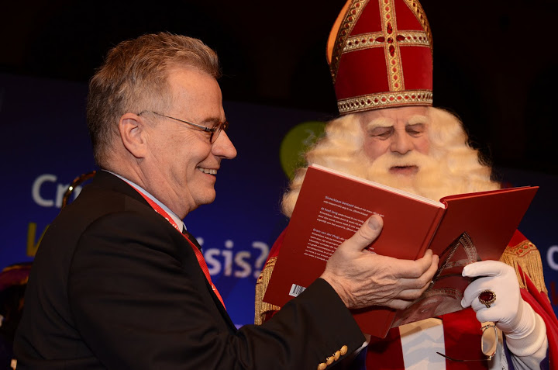
Maar wie betaalt dat dan??

